Slide 1
2024年度B4 卒研テーマ & 係
2024年2月1日(木)

Slide 2
テーマ概要・人数
トピック |  | テーマ | 指導 | ﾁｭｰﾀｰ | B4
ｼﾘｺﾝﾌｫﾄﾆｸｽ との協調 | 強化学習 | 回路のｼｽﾃﾑﾚﾍﾞﾙｼﾐｭﾚｰｼｮﾝ IC設計・PCB実装 | 和田 | 森 (M1) | 2
 | ﾘｻﾞﾊﾞｰ計算 | 回路のｼｽﾃﾑﾚﾍﾞﾙｼﾐｭﾚｰｼｮﾝ IC設計・PCB実装 | 和田 | 小島 (M1) | 2
無線周波数ｽﾍﾟｸﾄﾙｾﾝｼﾝｸﾞ用 複素バンドパスフィルタ (ﾚｰﾀﾞｰﾊﾟﾙｽ拡張も続けたい) | 無線周波数ｽﾍﾟｸﾄﾙｾﾝｼﾝｸﾞ用複素ﾌｨﾙﾀ | 理論・解析 PCB実装 IC設計 | 和田 |  | 3
無線給電 &無線センシング |  | 試作済みICの評価, データ同時伝送, 給電制御の展開(非接触センシング) | 藤田 (D3) | 成田 (M1) | 2

Slide 3
次頁から各トピックの説明です。
❢ 出てくる図，写真は全て先輩たちが描画・製作したものです。
自分がこういった作業ができそうか，想像しながら見てください。
決して，できる(はず)のものが面白そう･役に立ちそう，という面だけから見ないでください。自分に合わない研究アプローチは苦痛な1年になる可能性もあります（鍛えるためと覚悟してれば問題なし）。

Slide 4
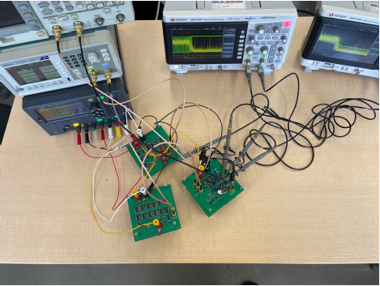
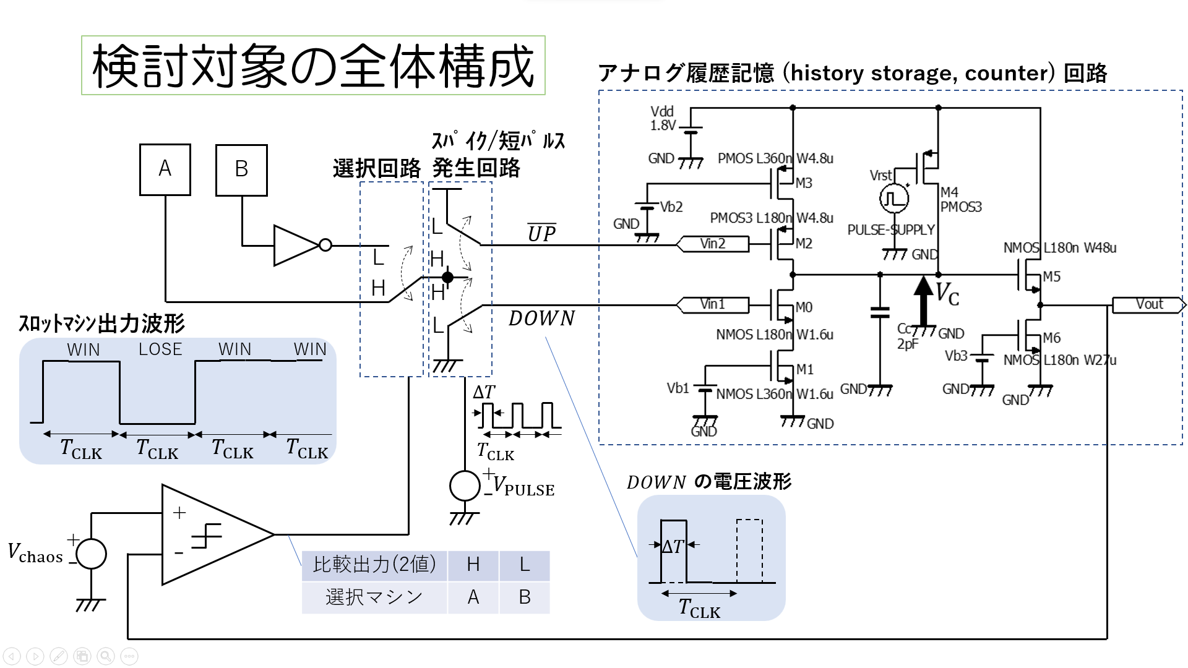
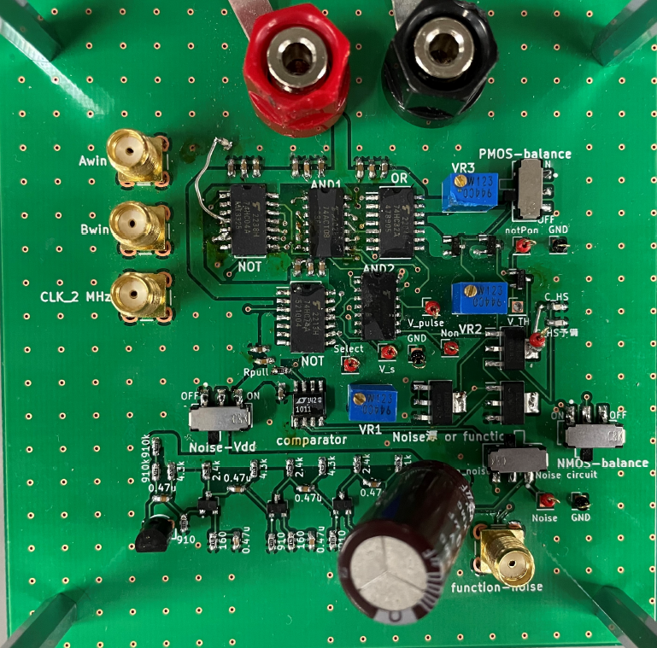
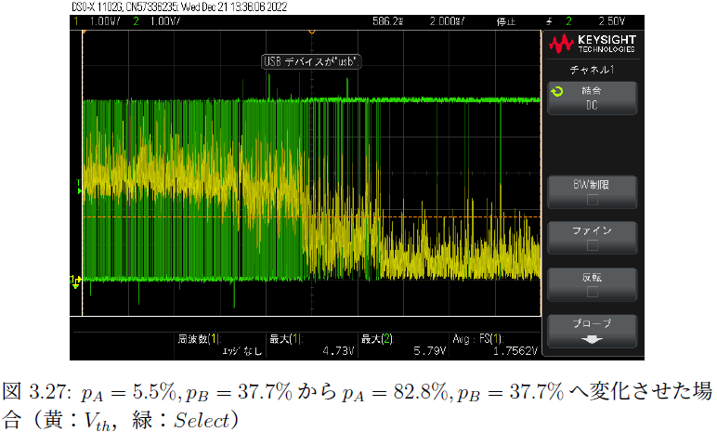
最適選択回路
実装(周波数) PCB(30 MHz)→IC(数百MHz) →(?)
選択肢増も考えたい
歩留まり評価などｼｽﾃﾑ動作ｼﾐｭﾚｰｼｮﾝも必要
$$\left(p_{A}, p_{B}\right)=\left(5.5\%, 37.7\%\right)→(82.8\%, 37.7\%)$$

Slide 5
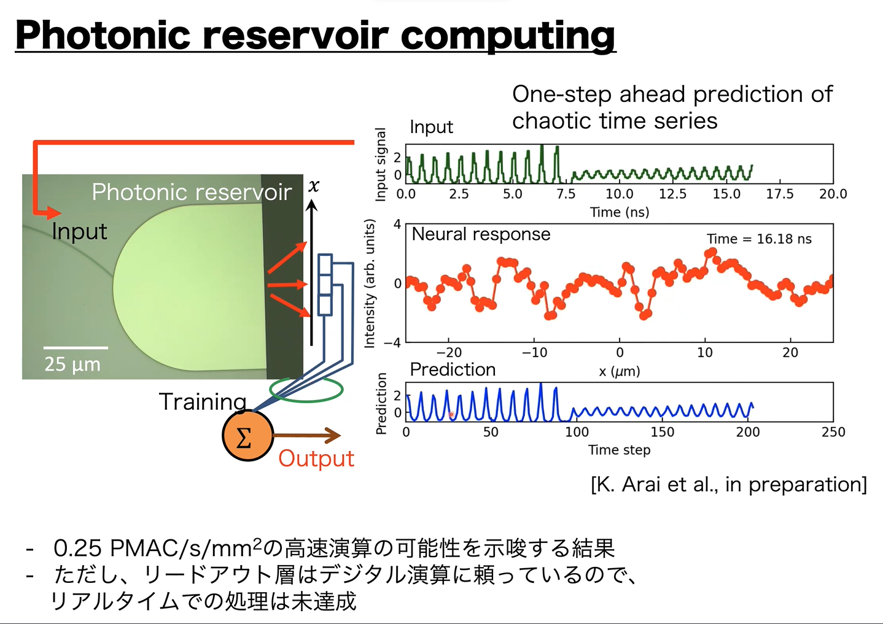
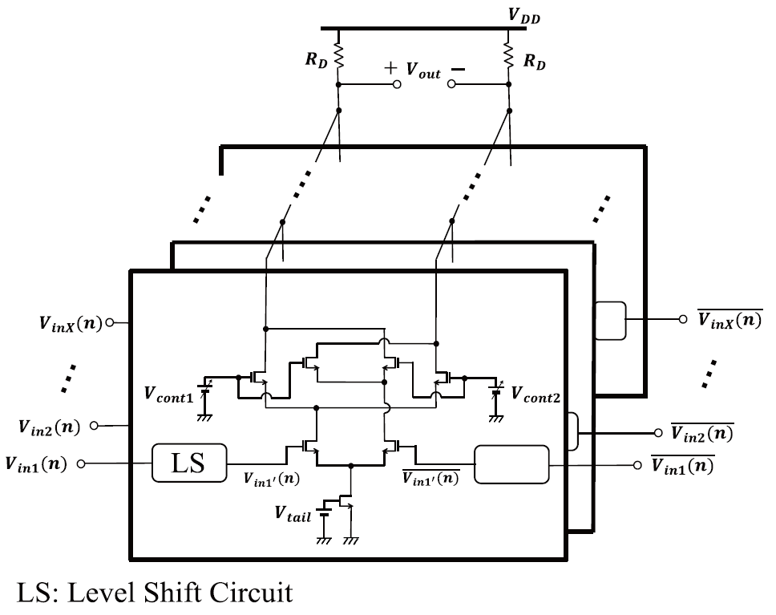
フォトニックリザバコンピューティング
0.25 PMAC/s/mm² の高速演算の可能性を示唆
リードアウト層はディジタル演算に頼っている → リアルタイムでの処理は未達成
積はギルバート乗算回路で。
乗算係数は一定値 → 一方の入力を直流電圧
複数の乗算回路出力を接続して電流の和を実現
抵抗で電圧に変換。
2年目のテーマ
重み付け和計算用IC設計を2023年度に開始
学習部分を含めたｼｽﾃﾑ動作ｼﾐｭﾚｰｼｮﾝも必要

Slide 6
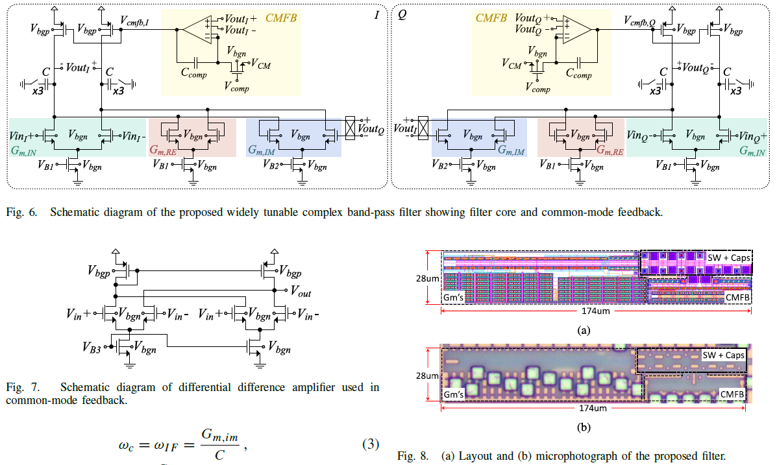
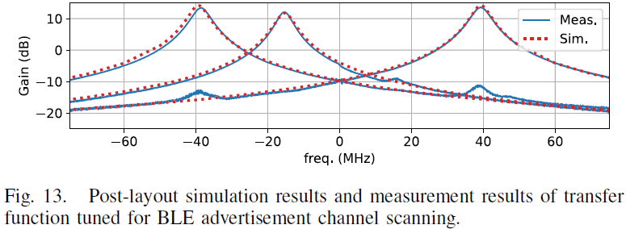
複素バンドパスフィルタ
参考文献：
N. Pekcokguler, D. Morche, A. Burg and C. Dehollain, "An Ultra-Low-Power Widely-Tunable Complex Band-Pass Filter for RF Spectrum Sensing," in IEEE Transactions on Circuits and Systems I: Regular Papers, vol. 70, no. 10, pp. 3879-3887, Oct. 2023, doi: 10.1109/TCSI.2023.3300965.
FDSOIではなく標準CMOSで実現したい
今回から立ち上げのテーマ
まず一緒に文献を読んで真似ることから

Slide 7
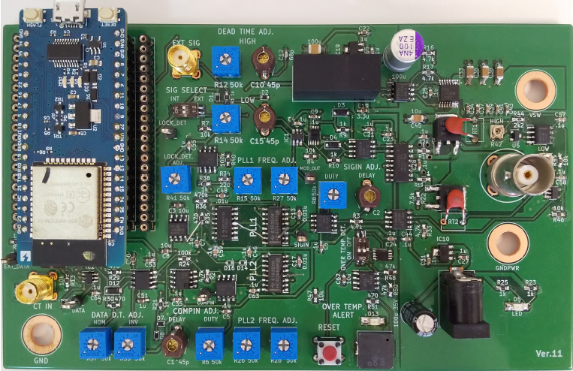
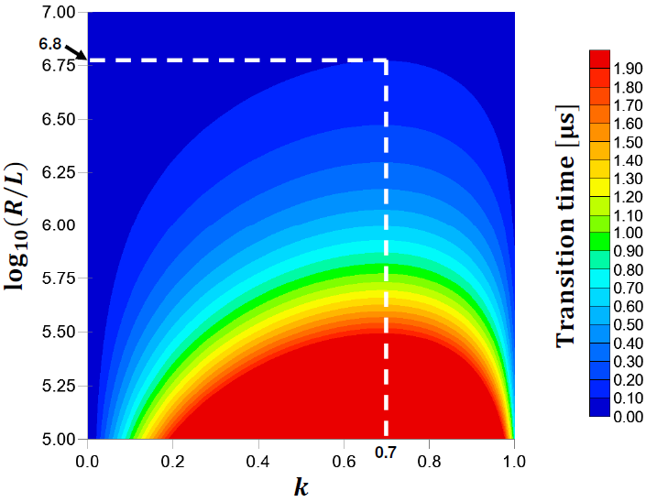
無線電力・ﾃﾞｰﾀ同時伝送 送受信回路の検証・試作 (PCB, IC)
小型化
理論検証
送信回路
回路パラメータと周波数遷移時間の関係
高性能化は，物理を理解した回路構造の選択・創造と丁寧な素子値の設計が必要

Slide 8
 |  | 人数 | 天野 | 大手 | 角方 | 小西 | 齋川 | 四郎園 | 徳田 | 野田 | 松崎
ｼﾘｺﾝﾌｫﾄﾆｸｽ との協調 | 強化学習 | 2
 | ﾘｻﾞﾊﾞｰ計算 | 2
無線周波数ｽﾍﾟｸﾄﾙｾﾝｼﾝｸﾞ用 複素バンドパスフィルタ | 無線周波数ｽﾍﾟｸﾄﾙｾﾝｼﾝｸﾞ用複素ﾌｨﾙﾀ | 3
無線給電 &無線センシング |  | 2

Slide 9
案
 |  | 人数 | 天野 | 大手 | 角方 | 小西 | 齋川 | 四郎園 | 徳田 | 野田 | 松崎
ｼﾘｺﾝﾌｫﾄﾆｸｽ との協調 | 強化学習 | 2
 | ﾘｻﾞﾊﾞｰ計算 | 2
無線周波数ｽﾍﾟｸﾄﾙｾﾝｼﾝｸﾞ用 複素バンドパスフィルタ | 無線周波数ｽﾍﾟｸﾄﾙｾﾝｼﾝｸﾞ用複素ﾌｨﾙﾀ | 3
無線給電 &無線センシング |  | 2

Slide 11
テーマ担当者（決定）
トピック |  | テーマ | 指導 | ﾁｭｰﾀｰ | B4
ｼﾘｺﾝﾌｫﾄﾆｸｽ との協調 | 強化学習 | 回路のｼｽﾃﾑﾚﾍﾞﾙｼﾐｭﾚｰｼｮﾝ IC設計・PCB実装 | 和田 | 森 (M1)
 | ﾘｻﾞﾊﾞｰ計算 | 回路のｼｽﾃﾑﾚﾍﾞﾙｼﾐｭﾚｰｼｮﾝ IC設計・PCB実装 | 和田 | 小島 (M1)
無線周波数ｽﾍﾟｸﾄﾙｾﾝｼﾝｸﾞ用 複素バンドパスフィルタ | 無線周波数ｽﾍﾟｸﾄﾙｾﾝｼﾝｸﾞ用複素ﾌｨﾙﾀ | 理論・解析 PCB実装，IC設計 | 和田
無線給電 &無線センシング |  | 試作済みICの評価, データ同時伝送, 給電制御の展開(非接触センシング) | 藤田 (D3) | 成田 (M1)

Slide 12
研究室内の係
大学院生は責任者として計画・指示
計算機・ネットワーク ( D3，M1全員，B4 ，B4 ) EDAサーバの保守管理
HP・資料管理（ D3，M1 ，B4 ，B4 ） 研究室HPの更新，ｾﾞﾐ資料の集約
物品管理（ M1 ，B4 ，B4 ） 物がなくなったらどう補給するか，声掛けの仕組み
美化推進（ M1 ，B4 ，B4 ） 公共スペースは原状復帰・占有禁止，私物は個人デスクへ
スケジュール管理（ M1全員，B4 ） D・Mゼミ，イベント，日程調整と連絡

Slide 13
その他，幹事・お手伝い
学期に一度くらいは皆が集まる機会を設けたい。

